Slide 1
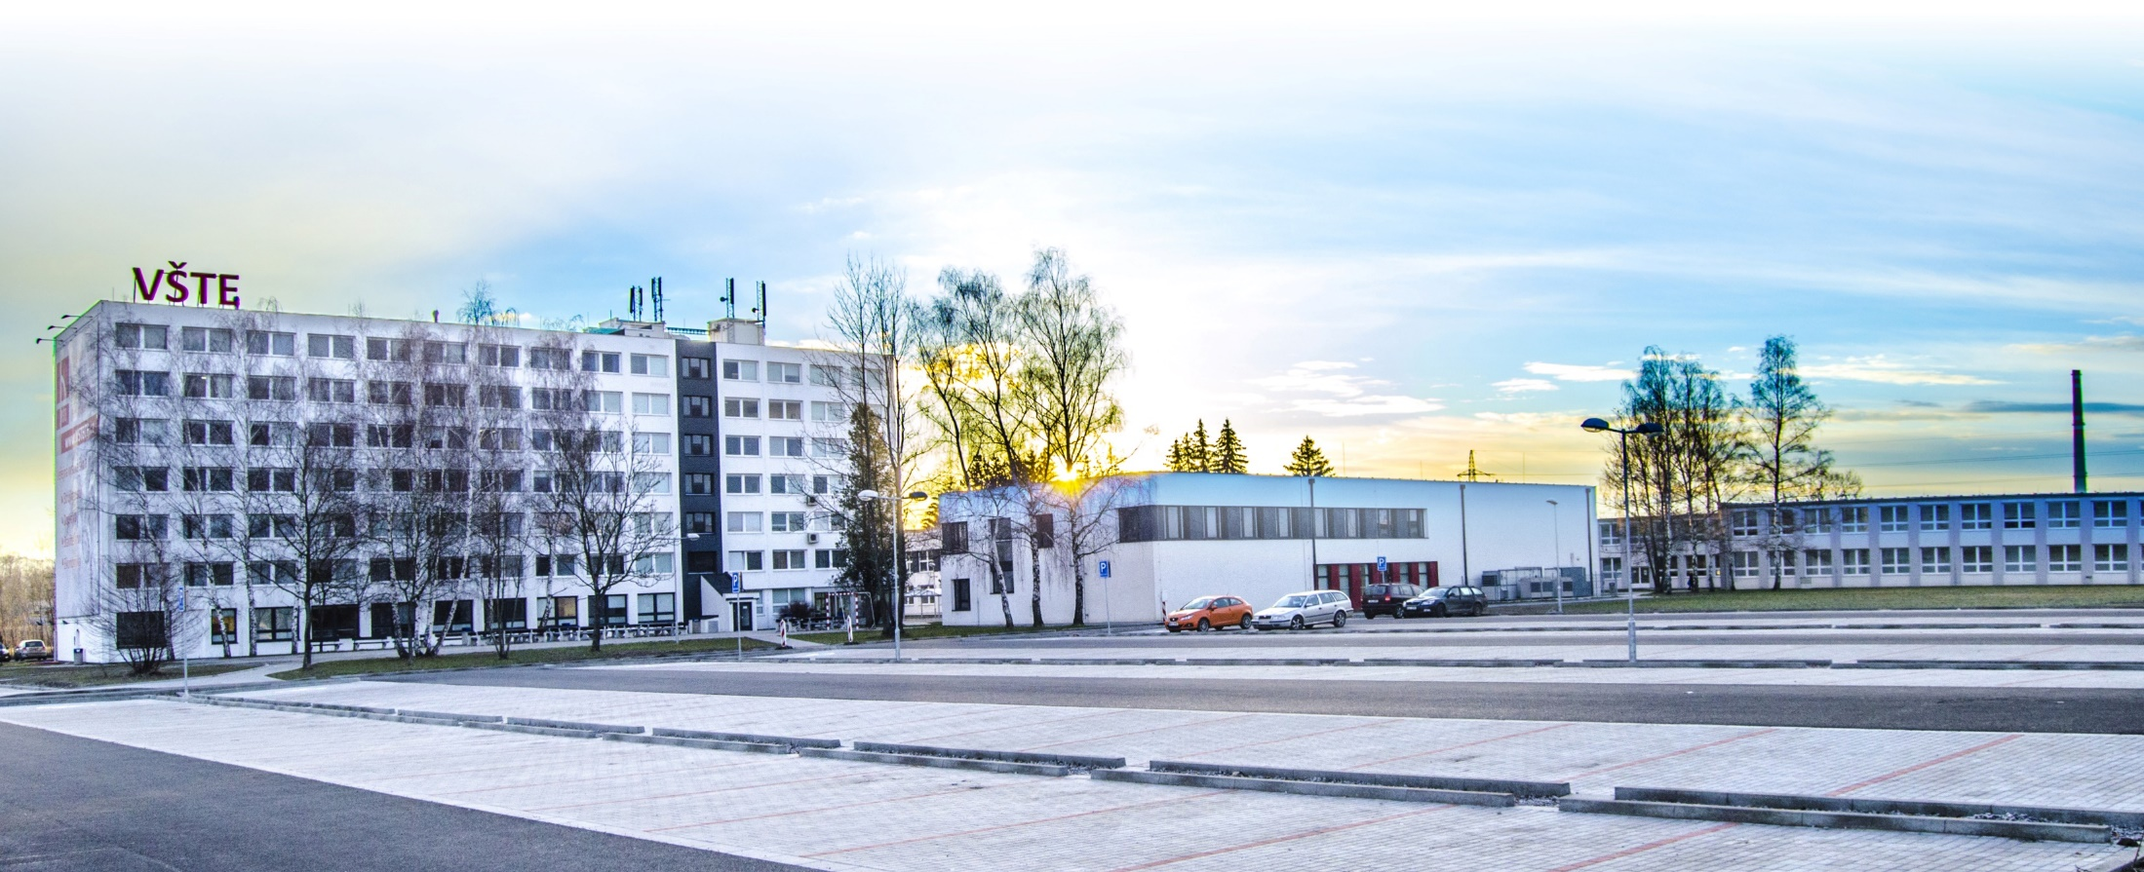
Definice a měření prvků na CAD datech, vyrovnání na CAD model Vyhodnocení naměřených hodnot, GD&T
Kurzy pro společnost 4.0, s registračním číslem: CZ.02.2.69/0.0/0.0/16_031/0011591 www.VSTECB.cz

Slide 2
Úvod
Tato kapitola se zabývá vytvářením reportů a prezentací výsledků měření.
Využití ovládacích prvků GD&T.
Vysvětlení Control Reviewer.
1 Kurzy pro společnost 4.0, s registračním číslem: CZ.02.2.69/0.0/0.0/16_031/0011591 www.VSTECB.cz

Slide 3
Nastavit rozměrové a GD&T kontroly a tolerance.
Panel ovládací prvky geometrie umožňuje přidávat, odebírat a upravovat ovládací prvky geometrických charakteristik měřených objektů.
Měření → Geometrické požadavky
2 Kurzy pro společnost 4.0, s registračním číslem: CZ.02.2.69/0.0/0.0/16_031/0011591 www.VSTECB.cz

Slide 4
Upravte toleranci ovládacích prvků
Podokno ovládacích prvků geometrie umožňuje vybrat, který rozměr se použije jako ovládací prvek. Ovládací prvky zobrazené v „Geometrické požadavky“ lze změnit.
V rozbalovacím seznamu vyberte požadované ovládací prvky.
3 Kurzy pro společnost 4.0, s registračním číslem: CZ.02.2.69/0.0/0.0/16_031/0011591 www.VSTECB.cz

Slide 5
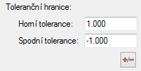
Tolerance
Každému jednotlivému ovládacímu prvku je přiřazena tolerance, sestávající se z horních a dolních mezí tolerance.
Pro každý kontrolní prvek, mohou být hodnoty:
Upravitelné ručně zadáním hodnoty.
Změněny přiřazením šablony tolerance, která obsahuje předdefinované limity tolerance.
4 Kurzy pro společnost 4.0, s registračním číslem: CZ.02.2.69/0.0/0.0/16_031/0011591 www.VSTECB.cz

Slide 6
Přidání ovládacích GD & T
Ovládací prvky GD&T jsou k dispozici prostřednictvím ovládacího panelu geometrie. Lze je přidat pouze k prvkům.
Vyberte funkci a klikněte na Přidat kontrolu GD&T. Zobrazí se seznam nástrojů GD&T, které lze k vybranému prvku přidat, spolu s jejich příslušnými symboly.
Vyplňte kontrolní rámeček prvku, jak je patrné z technického výkresu.
5 Kurzy pro společnost 4.0, s registračním číslem: CZ.02.2.69/0.0/0.0/16_031/0011591 www.VSTECB.cz

Slide 7
Přiřazení počátků štítků
Počátky musí být definovány před tím, než budou použity v rámečku pro ovládání prvků.
K prvkům lze přiřadit označení počátku.
Přiřaďte pomocný štítek v seznamu vlastností.
Při vytváření referenčního cíle přiřaďte označení pomocného cíle
6 Kurzy pro společnost 4.0, s registračním číslem: CZ.02.2.69/0.0/0.0/16_031/0011591 www.VSTECB.cz

Slide 8
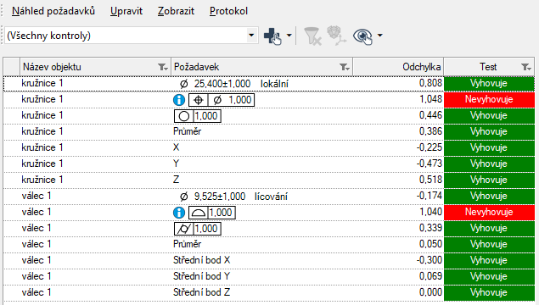
Control Reviewer
Nabízí stručný pohled na měřené prvky geometrie. Zobrazuje tabulku kontrolních prvků a nabízí operace k jejich filtrování, třídění a seskupování.
7 Kurzy pro společnost 4.0, s registračním číslem: CZ.02.2.69/0.0/0.0/16_031/0011591 www.VSTECB.cz

Slide 9
Control Reviewer
Report→ Control Reviewer
Control Reviewer může být použit pro:
Přezkoumání výsledků měření různých hodnot
Setřídění sloupců pomocí záhlaví sloupce
Filtrování sloupců na základě jejich hodnot
8 Kurzy pro společnost 4.0, s registračním číslem: CZ.02.2.69/0.0/0.0/16_031/0011591 www.VSTECB.cz

Slide 10
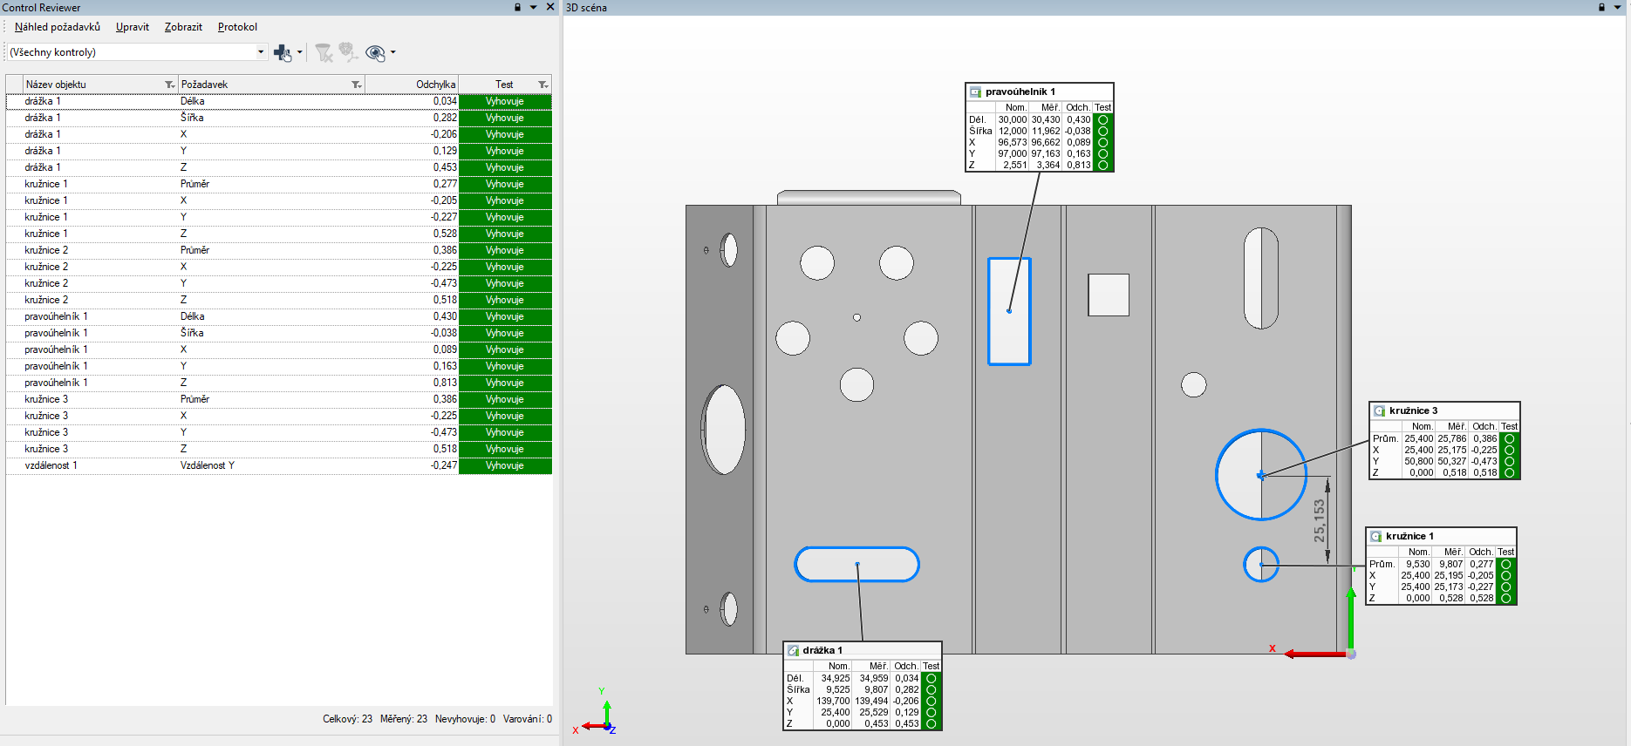
Výsledky měření pomocí kontrolního zobrazení
Kontrolní zobrazení lze použít k přezkoumání výsledků měření účinným a strukturovaným způsobem. Kontrolní zobrazení obsahuje seznam měřených prvků a přidružené 3D zobrazení.
9 Kurzy pro společnost 4.0, s registračním číslem: CZ.02.2.69/0.0/0.0/16_031/0011591 www.VSTECB.cz

Slide 11
Vytvoření kontrolního zobrazení ze 3D zobrazení.
Ze 3D zobrazení
Report→Vytvořit kontrolní zobrazení z 3D zobrazení
Nebo
Alternativně z Control Reviewer
10 Kurzy pro společnost 4.0, s registračním číslem: CZ.02.2.69/0.0/0.0/16_031/0011591 www.VSTECB.cz

Slide 12
Vytváření kontrolních zobrazení z Control Reviewer
Vytvořit kontrolní zobrazení z vybraných měřených prvků: Vytvoří kontrolní zobrazení z vybraných kontrolovaných prvků v panelu.
Vytvořit kontrolní zobrazení: Vytvoří kontrolní zobrazení ze všech kontrolovaných prvků, také zachovává filtrování listu
11 Kurzy pro společnost 4.0, s registračním číslem: CZ.02.2.69/0.0/0.0/16_031/0011591 www.VSTECB.cz

Slide 13
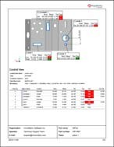
Vytvoření snímků a tabulek
Reportování pomocí kontrolních zobrazení umožňuje generovat snímky a tabulky sestav, které jsou synchronizovány a propojeny s kontrolními zobrazeními. Snímky 3D zobrazení a tabulky sestav vytvořené z objektů měření mohou také uzavřít report z měření.
Report>→ [vyberte volbu]
12 Kurzy pro společnost 4.0, s registračním číslem: CZ.02.2.69/0.0/0.0/16_031/0011591 www.VSTECB.cz

Slide 14
Vytvořit kontrolní snímek a tabulku ze všech kontrolních zobrazení.
Jakmile jsou všechny kontrolních pohledy vytvořeny pomocí nástroje Control Reviewer, je možné vytvářet snímky a tabulky ze všech kontrolních pohledů
Report→Vytvoření snímků a tabulek→ Ze všech kontrolních zobrazení
13 Kurzy pro společnost 4.0, s registračním číslem: CZ.02.2.69/0.0/0.0/16_031/0011591 www.VSTECB.cz

Slide 15
Vytvoření snímku
Vyberte požadované kontrolní zobrazení z kontrolního výběru.
Klepněte na tlačítko Vytvořit snímek a tabulku z aktivního kontrolního pohledu.
Vytvoření snímku
Reportovací snímky jsou snímky pořízené z 3D zobrazení k reportování modelu a výsledků měření v plném detailu.
14 Kurzy pro společnost 4.0, s registračním číslem: CZ.02.2.69/0.0/0.0/16_031/0011591 www.VSTECB.cz

Slide 16
Vytvoření reportovací tabulky
Reportovací tabulka je seznam požadovaných informací o jakémkoli objektu měření, jako jsou jmenovité a měřené hodnoty, tolerance, odchylky a stav Vyhovuje/ Nevyhovuje. Tabulky jsou velmi užitečným nástrojem prezentace výsledků měření.
Report→Vytvořit tabulky→ z objektů.
15 Kurzy pro společnost 4.0, s registračním číslem: CZ.02.2.69/0.0/0.0/16_031/0011591 www.VSTECB.cz

Slide 17
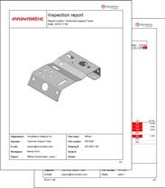
Report o výsledcích měření pomocí formátovaných reportů
Vytváření reportů je klíčem k analýze a komunikaci v oblasti kontrolního měření. Report se obvykle sestává z tabulek a snímků součásti, doplněných pozorováním, komentáři a závěry, vše naformátované do tisknutelného dokumentu.
16 Kurzy pro společnost 4.0, s registračním číslem: CZ.02.2.69/0.0/0.0/16_031/0011591 www.VSTECB.cz

Slide 18
Vytváření formátovaných reportů
Formátované reporty jsou automaticky vytvořeny pokud:
Jsou reportovací snímek a tabulka vytvořeny z kontrolního 3D zobrazení.
Jsou snímky a tabulky sestav vytvořeny ze všech kontrolních pohledů
Jsou reportovací snímek a tabulka vytvářeny z konkrétního kontrolního zobrazení
Jsou vytvořeny reportovací snímky 3D zobrazení
Jsou vytvořeny reportovací tabulky z měřených objektů.
17 Kurzy pro společnost 4.0, s registračním číslem: CZ.02.2.69/0.0/0.0/16_031/0011591 www.VSTECB.cz

Slide 19
Kontrolní otázky
Nastavení tolerance?
Vytvoření protokolu?
Vytvoření snímků a tabulek?
Přidání ovládacích GD & T?
Reportovací tabulka?
17 Kurzy pro společnost 4.0, s registračním číslem: CZ.02.2.69/0.0/0.0/16_031/0011591 www.VSTECB.cz

Slide 20
Děkuji za pozornost Realizováno v rámci projektu: Kurzy pro společnost 4.0, s registračním číslem: CZ.02.2.69/0.0/0.0/16_031/0011591, ve výzvě č. 02_16_031 Celoživotní vzdělávání na vysokých školách v prioritní ose 2 OP, Operačního programu Výzkum, vývoj a vzdělávání. Realizace projektu je spolufinancována z prostředků ESF a státního rozpočtu ČR.
www.VSTECB.cz
gryc@mail.vstecb.cz; socha@mail.vstecb.cz; mohamed@mail.vstecb.cz

Slide 21
Zdroje
MANUÁL firmy INNOVMETRIC. PolyWorks Inspector Training Workbook: Basic Probing and Scanning Applications for CNC CMM. Québec QC Canada, 2014.
www.VSTECB.cz

